Slide 1

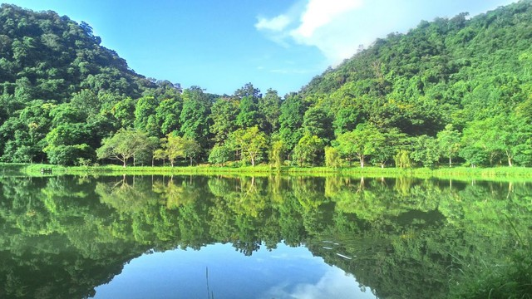


Tiết:
NÓI VÀ NGHE
Thuyết minh về một danh lam thắng cảnh hay di tích lịch sử

Slide 2

HOẠT ĐỘNG 1
KHỞI ĐỘNG

Slide 3
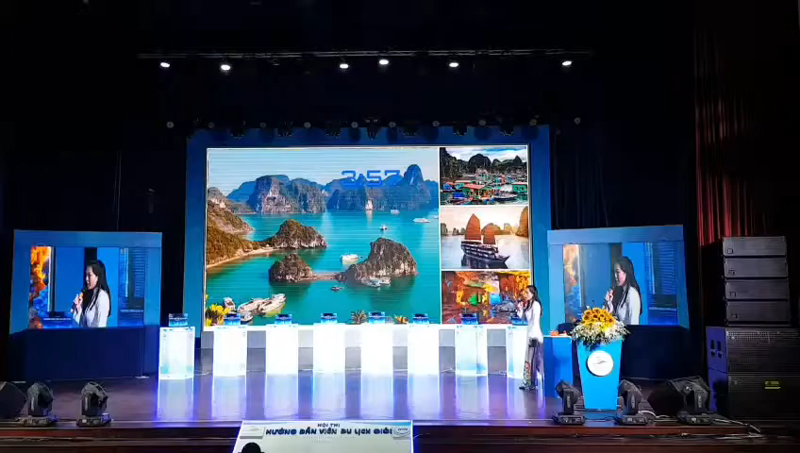
- Đoạn video nói về điều gì?
- Theo em, để có thể thuyết minh về một danh lam thắng cảnh hay di tích lịch sử, em cần lưu ý những điều gì?

Slide 4
HOẠT ĐỘNG 2
HÌNH THÀNH KIẾN THỨC

Slide 5

I. NHỮNG VẤN ĐỀ CẦN LƯU Ý KHI NÓI:

Slide 6
HOẠT ĐỘNG CẶP ĐÔI
Để việc thuyết minh về một danh lam thắng cảnh hay di tích lịch sử một cách hiệu quả, em cần chú ý điều gì?

Slide 7
I. NHỮNG VẤN ĐỀ CẦN LƯU Ý KHI NÓI:
Nắm vững mục đích, đối tượng nghe và nội dung trình bày.
Biết cách trình bày: cách nói, cách kết hợp, sử dụng sự hỗ trợ của thiết bị công nghệ và các yếu tố phi ngôn ngữ,…
Có thái độ thân thiện, tôn trọng người nghe, trả lời đầy đủ các câu hỏi,…

Slide 8
HOẠT ĐỘNG 3
THỰC HÀNH

Slide 9
Cho đề bài sau:
Bài viết của em được chọn để trình trong buổi trao giải cuộc thi “Danh thắng và di tích tôi yêu” do một tạp chí du lịch tổ chức. Em hãy chuyển bài viết thành bài nói để thuyết minh với người nghe về một danh lam thắng cảnh hay di tích lịch sử.

Slide 10
II. THỰC HÀNH
BƯỚC 1
BƯỚC 2
BƯỚC 3

Slide 11
II. THỰC HÀNH
Bước 1: Chuẩn bị
Tìm hiểu các thông tin về đối tượng người nghe; địa điểm trình bày bài nói (Ở danh thắng, di tích hay ở địa điểm nào khác? Trong phòng hay ngoài trời?); thời lượng cho phép của bài nói.

Slide 12
II. THỰC HÀNH
Bước 2: Tìm ý, lập dàn ý
- Tóm tắt nội dung bài viết thành sơ đồ theo trình tự sau:
Dàn ý bài thuyết minh về một danh lam thắng cảnh hay di tích lịch sử (Bảng sau)
- Chuẩn bị các phương tiện phi ngôn ngữ (hình ảnh, sơ đồ, bảng biểu, đoạn phim,…) để tăng sự hấp dẫn cho bài nói.

Slide 13
Mở đầu: - Người nói chào người nghe và tự giới thiệu - Nêu tên danh lam thắng cảnh - Giới thiệu khái quát về danh lam thắng cảnh
Nội dung chính: Trình bày có hệ thống những thông tin liên quan đến các phương diện khác nhau của danh lam thắng cảnh
Kết thúc: - Đánh giá khái quát về danh lam thắng cảnh - Bày tỏ suy nghĩ tình cảm về danh lam thắng cảnh - Đưa ra lời mời gọi

Slide 14
II. THỰC HÀNH
Bước 3: Luyện tập và trình bày
a. Nói trước lớp

Slide 15
* Yêu cầu của người nói, người nghe
Người nói | Người nghe
- Trình bày bài giới thiệu theo dàn ý đã chuẩn bị - Đảm bảo sự phù hợp, thống nhất giữa nội dung và hình thức và các phương tiện hỗ trợ thuyết trình. Chú ý cách diễn đạt sao cho hấp dẫn người nghe và tạo vấn đề để thảo luận. - Nói rõ ràng, âm lượng phù hợp, tránh đọc bài viết; kết hợp ngôn ngữ nói và cử chỉ, ánh mắt, điệu bộ; sử dụng hình ảnh, sơ đồ minh họa (nếu cần); đảm bảo thời gian quy định. - Có thái độ thân thiện, tôn trọng khi nói và trả lời câu hỏi người nghe đặt ra (nếu có). | - Tập trung lắng nghe; nắm được những nội dung chính và quan điểm, thái độ của người nói. - Ghi lại các ý chính và những nhận xét, đánh giá về nội dung, cách thức và tình camt, thái độ của người thuyết trình. - Thể hiện thái độ chú ý lắng nghe, sử dụng yếu tố cử chỉ, nét mặt, ánh mắt để khích lệ người nói. - Nêu các vấn đề cần hỏi, các ý kiến cần trao đổi về nội dung bài nói một cách ngắn gọn, rõ ràng,...

Slide 16
II. THỰC HÀNH
Bước 3: Luyện tập và trình bày
Nói trước lớp
b. Nói theo nhóm
- Yêu cầu của người nói, người nghe.

Slide 17
II. THỰC HÀNH
Bước 4: Trao đổi, đánh giá
- Dựa vào bảng kiểm dưới đây để tự đánh giá bài nói của mình đồng thời góp ý cho bài nói của bạn:
* Đánh giá, kiểm tra và chỉnh sửa
- Phiếu đánh giá bài thuyết trình và quá trình nói (Phụ lục 1)
- Phiếu đánh giá và kiểm tra quá trình nghe (Phụ lục 2)
- Đánh giá, kiểm tra và chỉnh sửa.

Slide 18
PHỤ LỤC 1
PHIẾU ĐÁNH GIÁ BÀI THUYẾT TRÌNH VÀ QUÁ TRÌNH NÓI
NGƯỜI ĐÁNH GIÁ:………………….
STT | Nội dung đánh giá | Kết quả
 |  | Đạt | CĐ
BÀI THUYẾT TRÌNH
1 | Bố cục ba phần: Mở đầu, nội dung chính, kết thúc.
2 | Phần nội dung chính đã làm nổi bật được các thông tin về danh lam thắng cảnh hay di tích lịch sử chưa? Vì sao? Em muốn thay đổi điều gì trong bài giới thiệu của mình

Slide 19
PHỤ LỤC 1
PHIẾU ĐÁNH GIÁ BÀI THUYẾT TRÌNH VÀ QUÁ TRÌNH NÓI
NGƯỜI ĐÁNH GIÁ:………………….
STT | Nội dung đánh giá | Kết quả
 |  | Đạt | CĐ
QUÁ TRÌNH NÓI
3 | Kết hợp được phương tiện ngôn ngữ và phi ngôn ngữ khi trình bày, sử dụng có hiệu quả các phương tiện công nghệ hỗ trợ (nếu có).
4 | Thể hiện bài nói một cách chủ động, tự tin, tạo hứng thú cho người nghe; làm chủ thời gian, duy trì tương tác với người nghe.
5 | ĐÁNH GIÁ CHUNG Những thành công và hạn chế của bài thuyết trình: Hướng khắc phục, sửa chữa:

Slide 20
PHỤ LỤC 2
PHIẾU ĐÁNH GIÁ BÀI THUYẾT TRÌNH VÀ QUÁ TRÌNH NGHE
NGƯỜI ĐÁNH GIÁ:………………….
STT | Nội dung đánh giá | Kết quả
 |  | Đạt | CĐ
ĐÁNH GIÁ QUÁ TRÌNH NGHE
1 | Thái độ nghe: tập trung và tôn trọng người nói
2 | Tích cực ghi chép
3 | Câu hỏi phản biện đã hướng đến vấn đề chính của bài nói
4 | KIỂM TRA KẾT QUẢ NGHE - Nội dung nghe và ghi chép lại đã chính xác chưa? - Thu hoạch được những gì về nội dung và cách thức giới thiệu một danh lam thắng cảnh hay di tích lịch sử? ......................................................................

Slide 21
HOẠT ĐỘNG 4
VẬN DỤNG

Slide 22

Nhiệm vụ
+ Chọn một danh lam thắng cảnh hay di tích lịch sử
+ Sáng tác 01 video về giới thiệu một danh lam thắng cảnh hay di tích lịch sử mà nhóm đã chuẩn bị ở phần viết. Video đảm bảo yêu cầu sau:
++ Có tên trường, tên lớp, vấn đề trình bày, tên các thành viên.
++ Trong quá trình giới thiệu một danh lam thắng cảnh hay di tích lịch sử có sự xuất hiện của 01 hoặc một vài thành viên trong nhóm.
- Thời gian, sản phẩm và cách thức nộp.
+ Thời gian: 01 tuần sau bài học.
+ Sản phẩm: 01 video giới thiệu, một biên bản làm việc nhóm (ghi rõ họ tên và nhiệm vụ của từng thành viên), một bản đánh giá quá trình làm việc nhóm của các thành viên.
+ Cách thức nộp: Gửi đăng trên trang fanpage CLB Truyền thông của nhà trường và chia sẻ trên trang facebook cá nhân của các thành viên.

